Slide 1

UIL PROVINCIALE PISA
Via Cisanello 145
E-mail:pisa@uilscuola.it

Slide 2
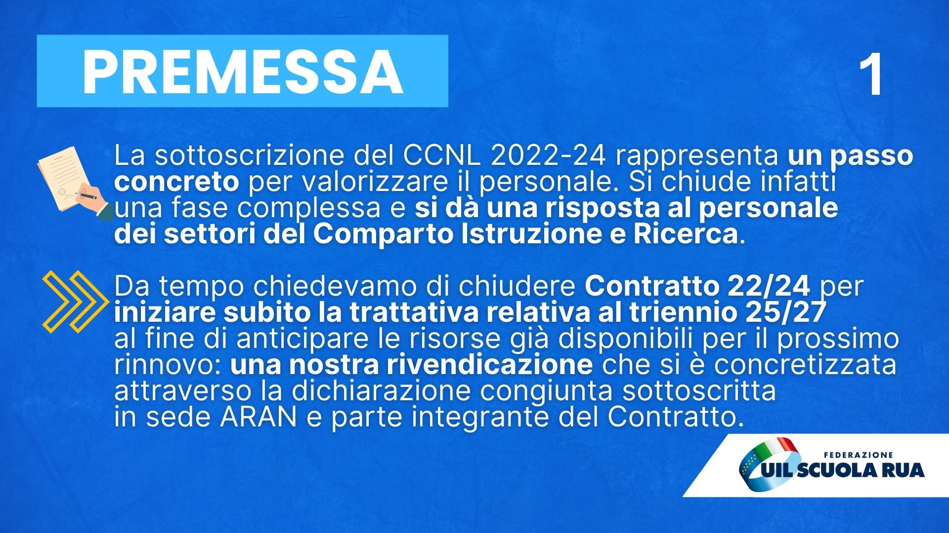

Slide 3
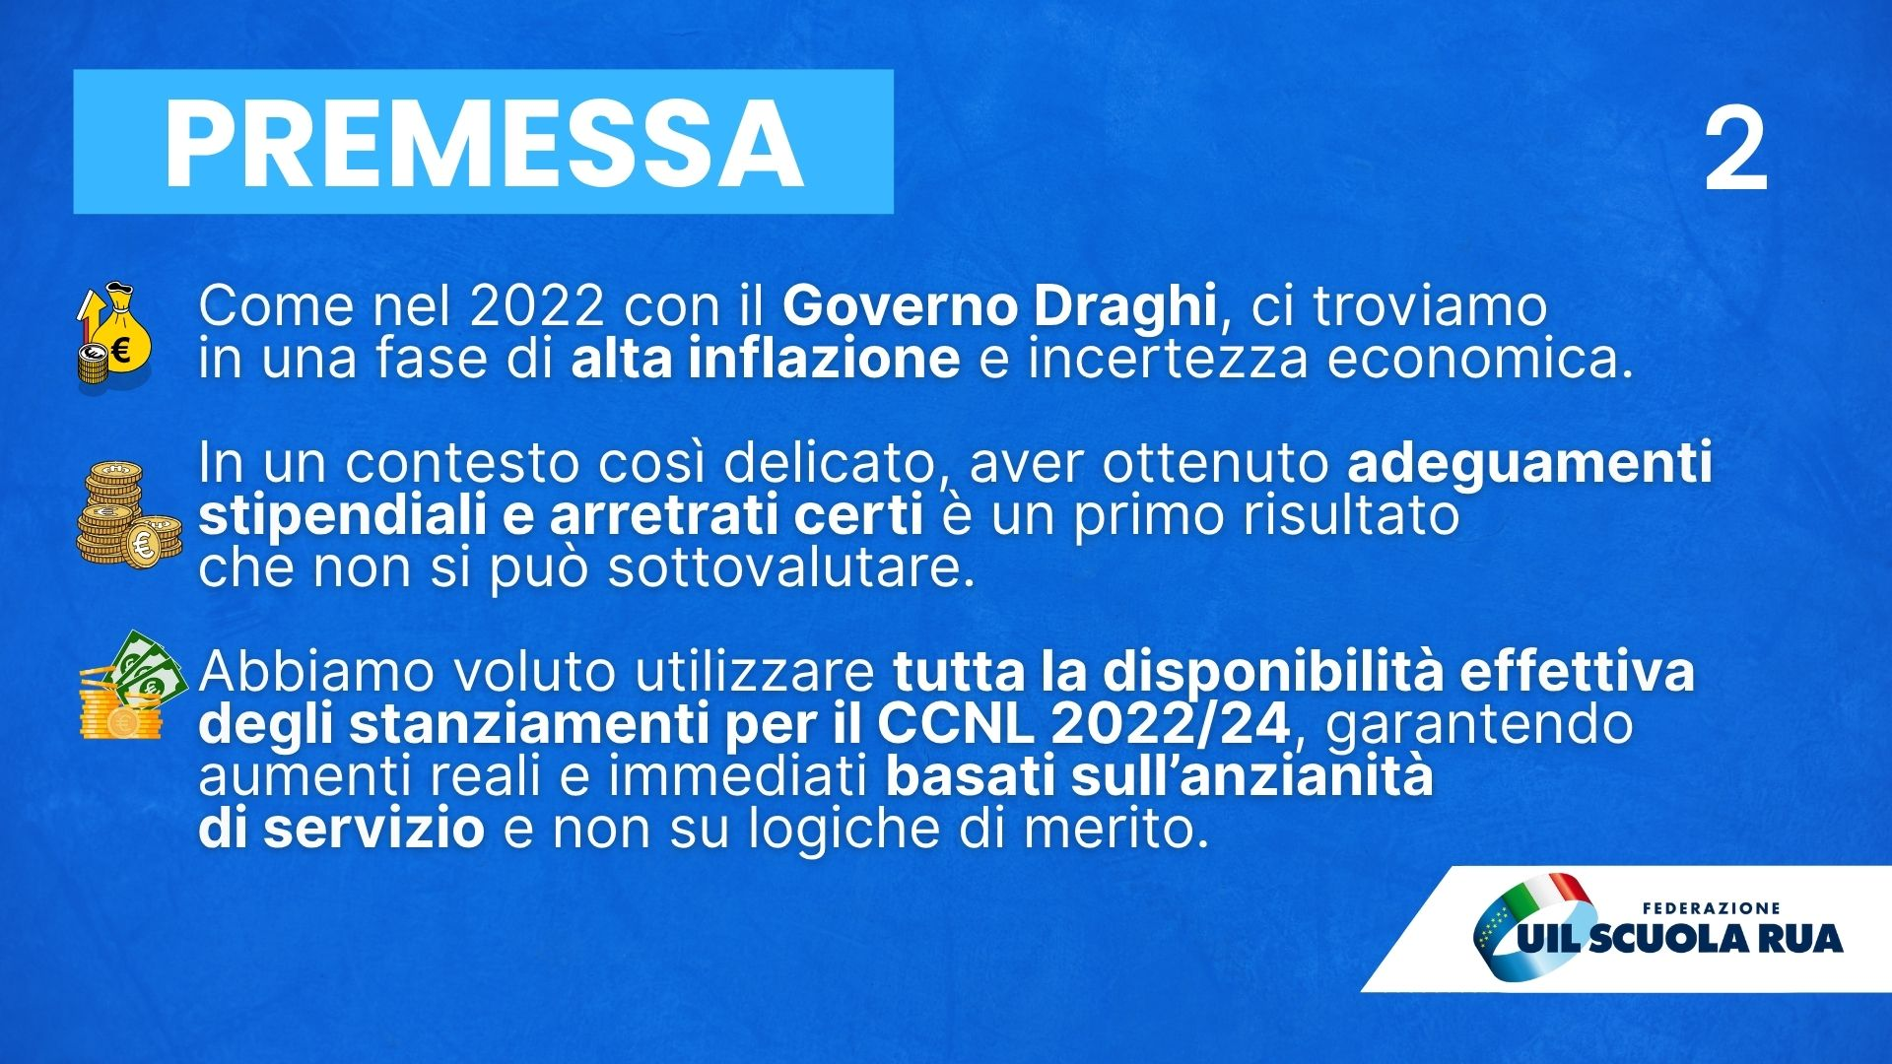

Slide 4
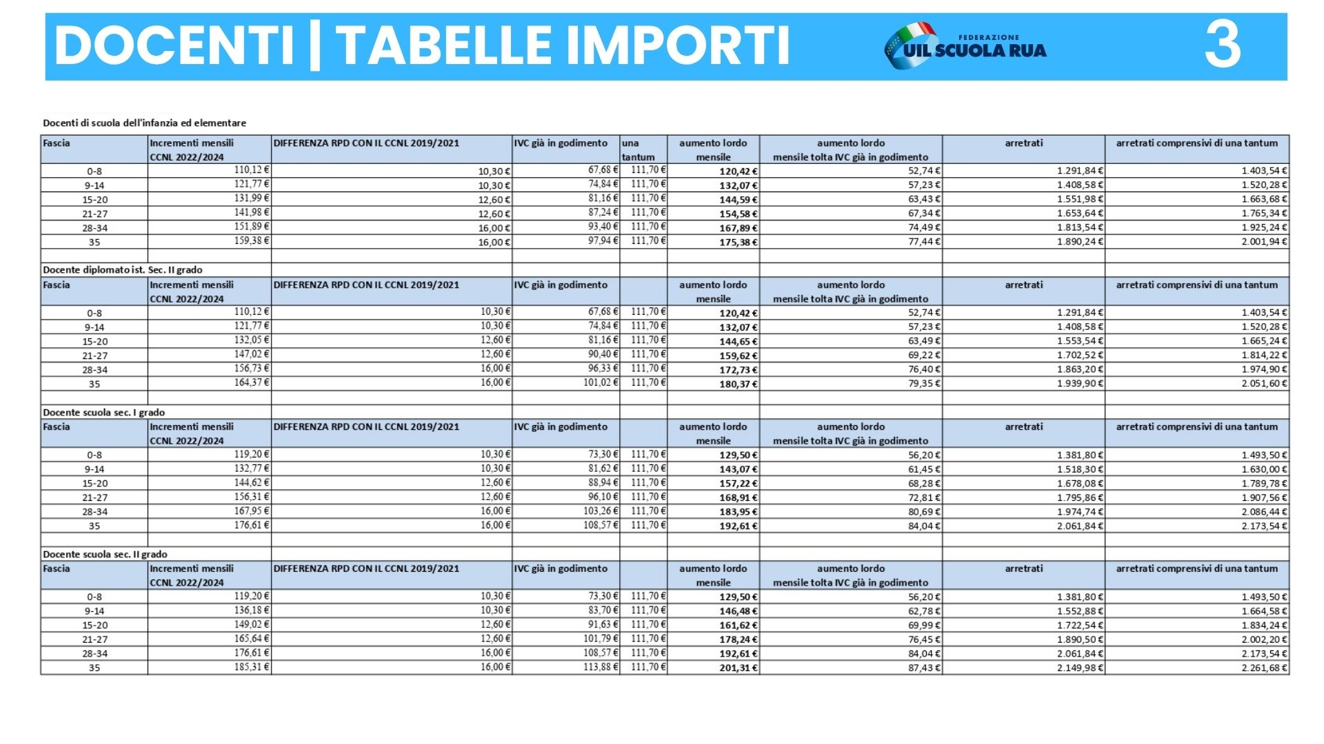

Slide 5
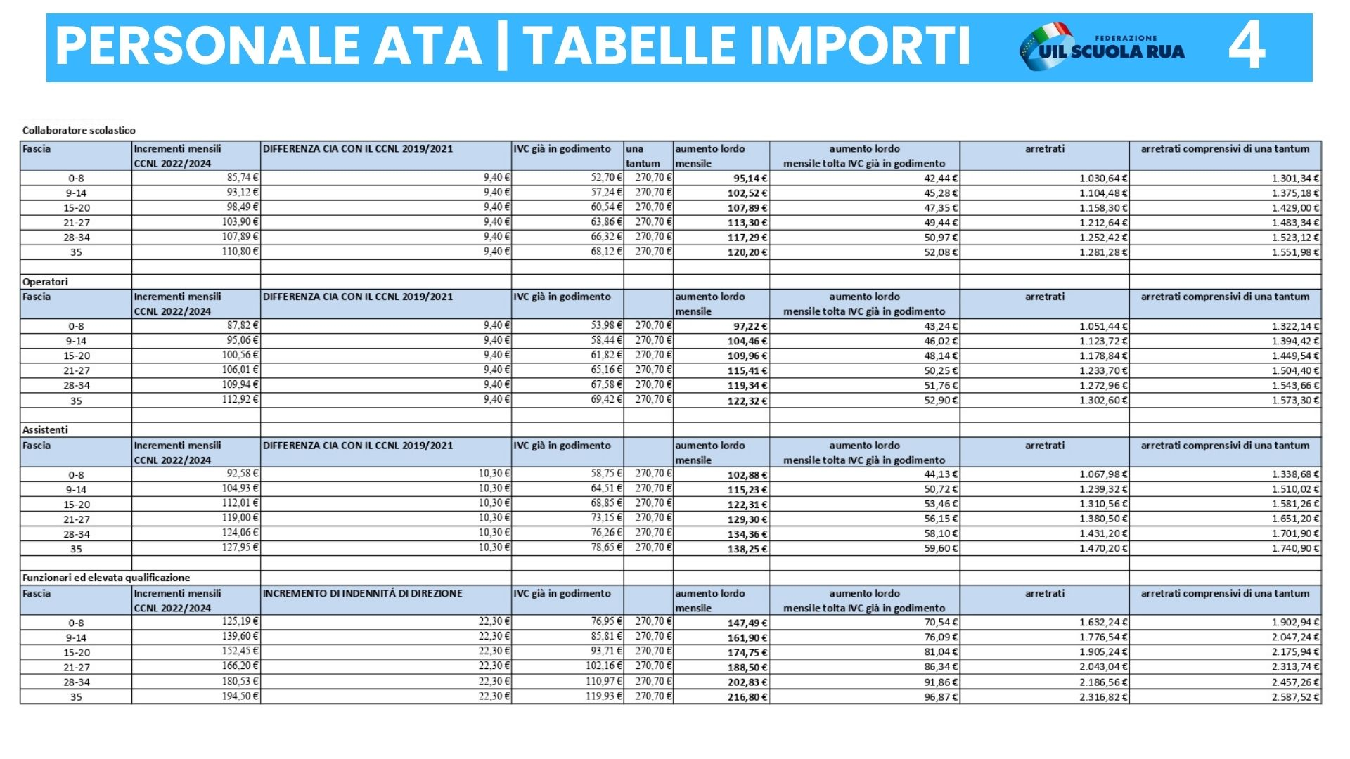

Slide 6
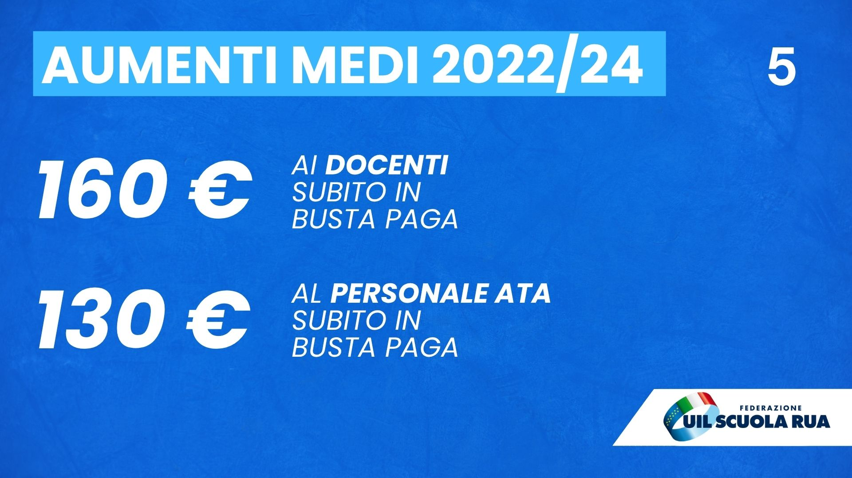
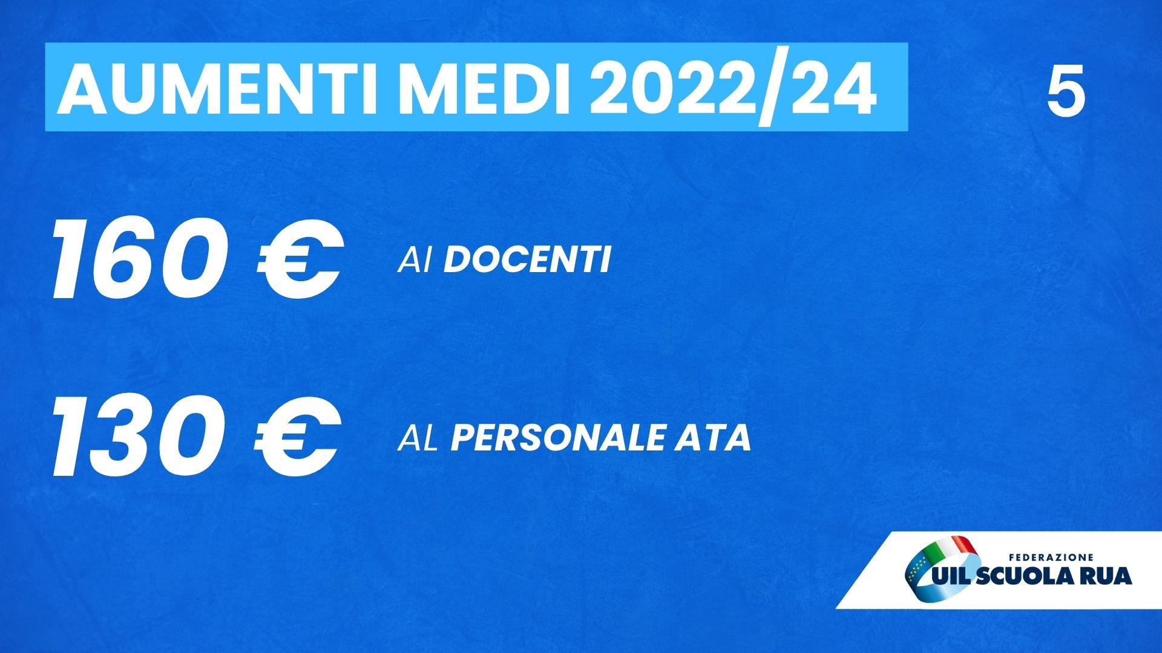

Slide 7
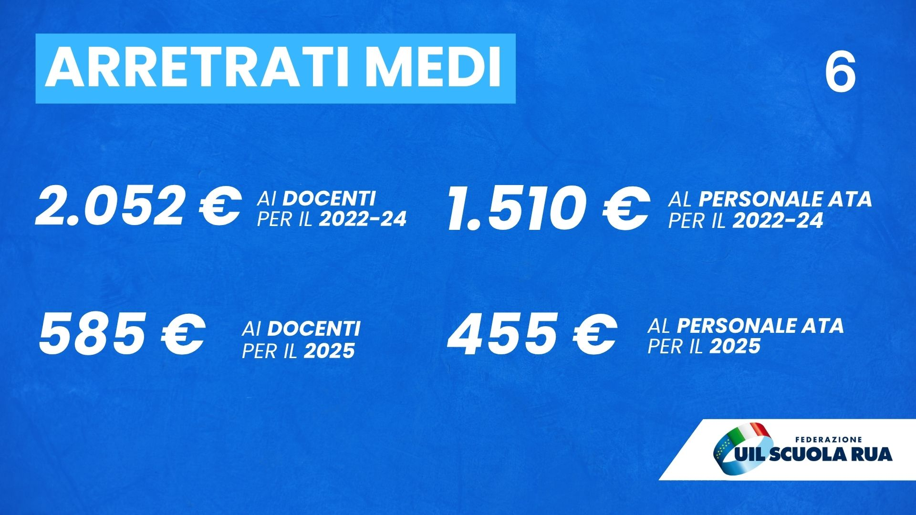

Slide 8
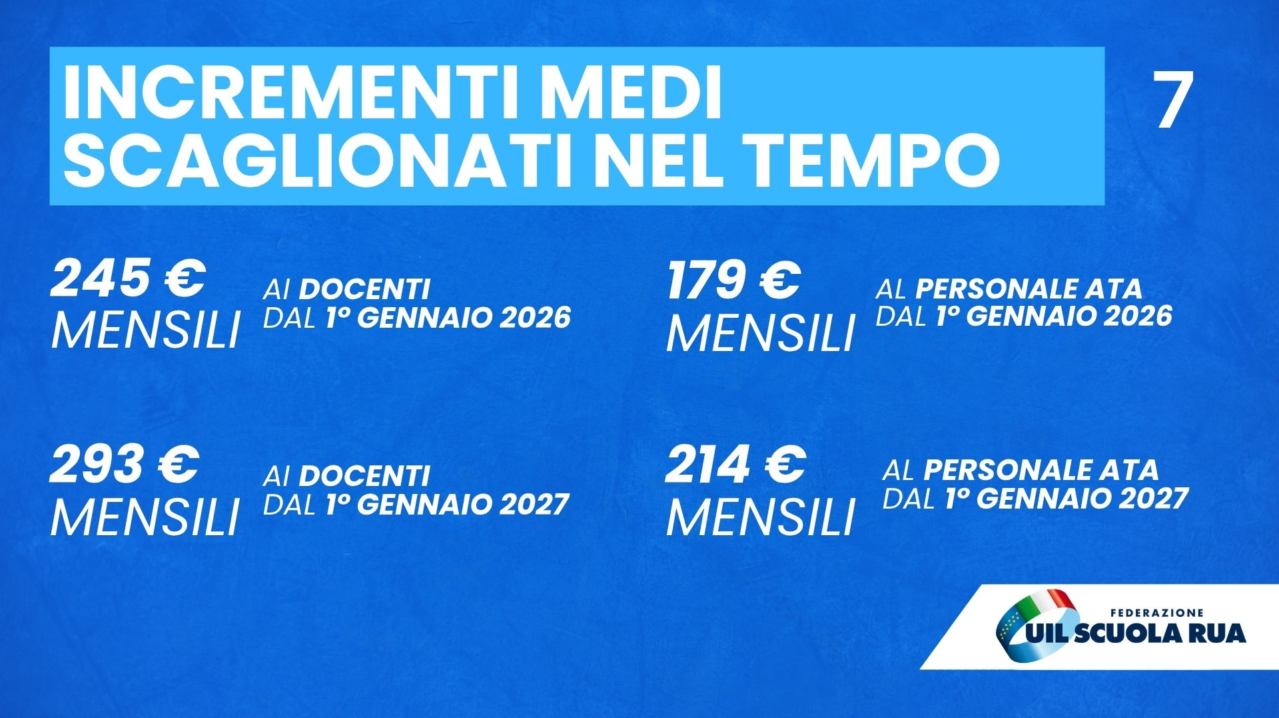
UIL PROVINCIALE PISA
Via Cisanello 145
E-mail:pisa@uilscuola.it

Slide 9
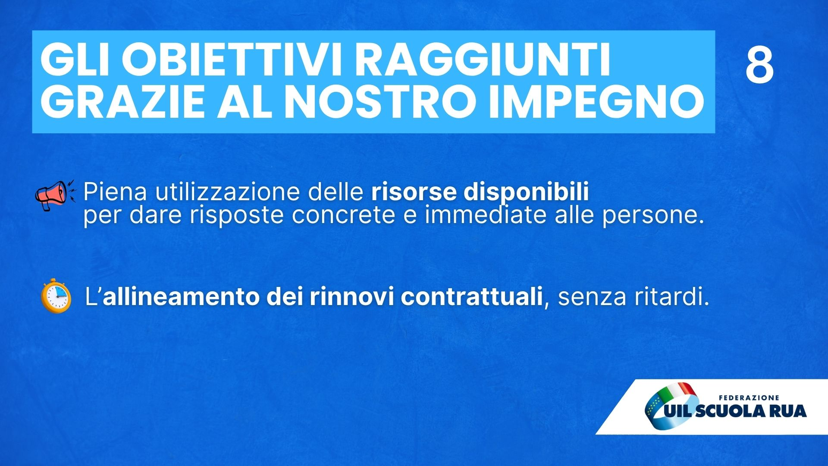

Slide 10
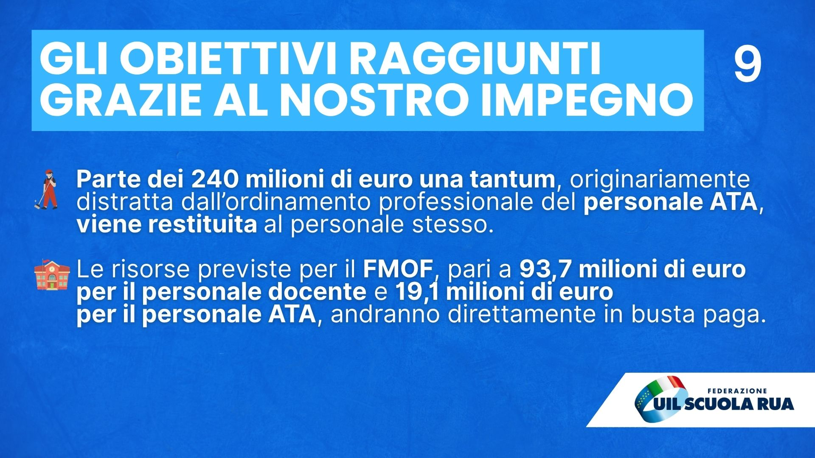

Slide 11
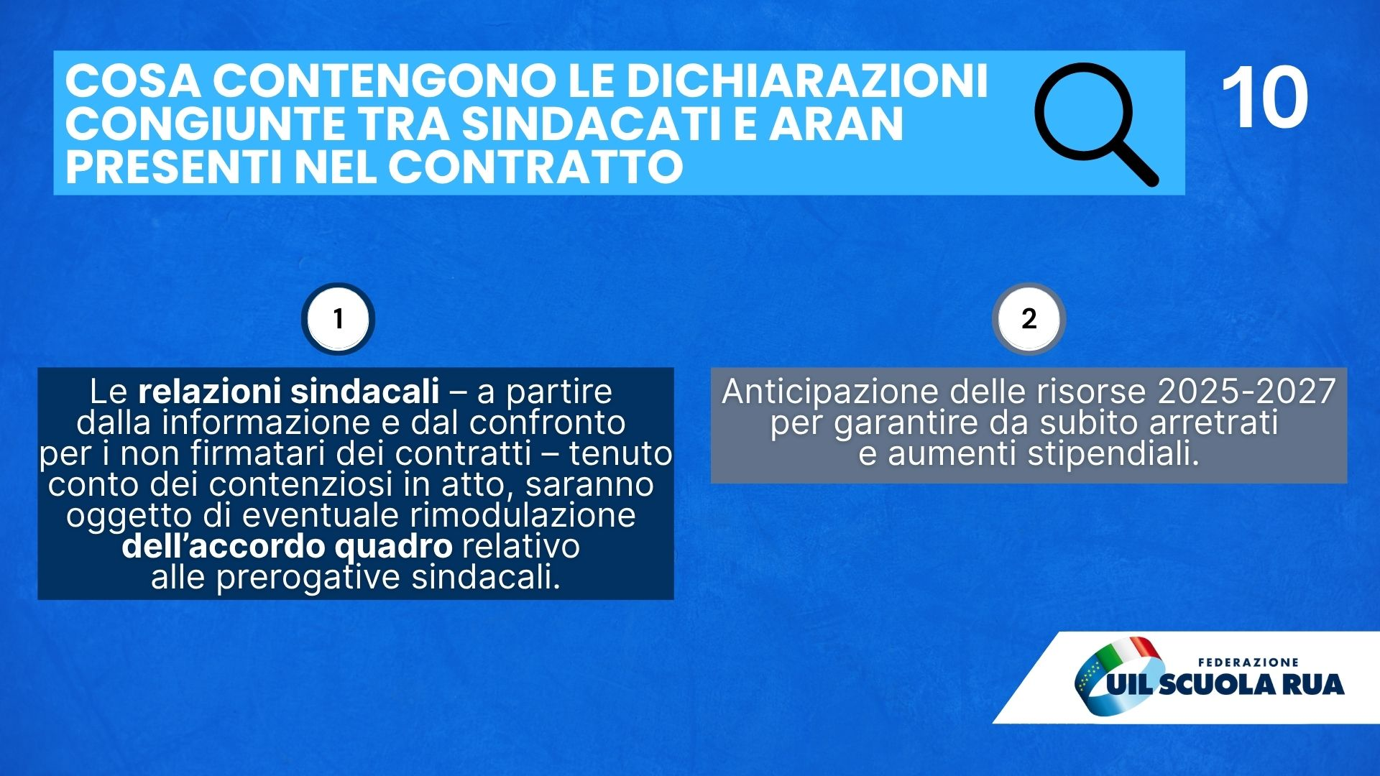

Slide 12
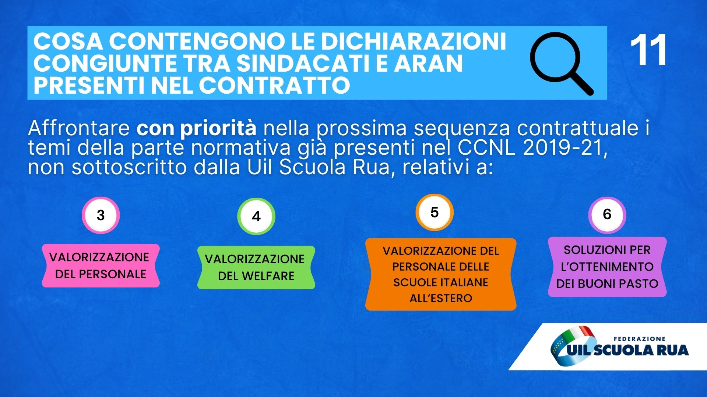

Slide 13
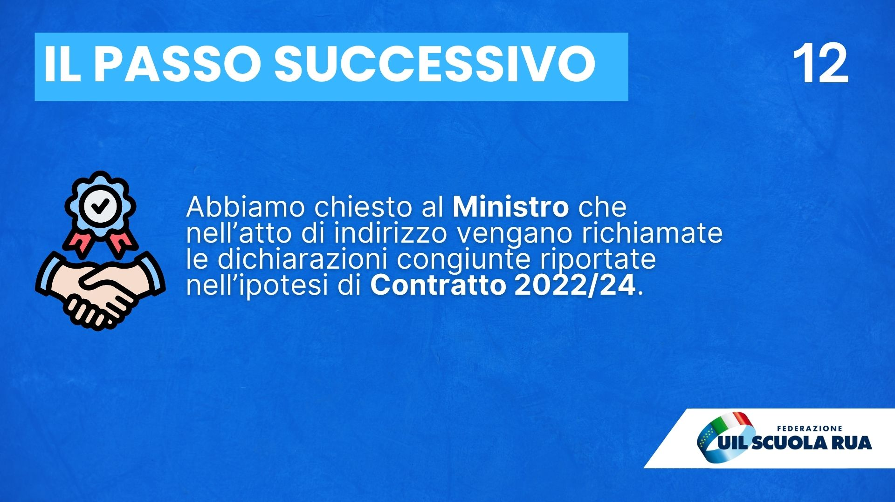

Slide 14
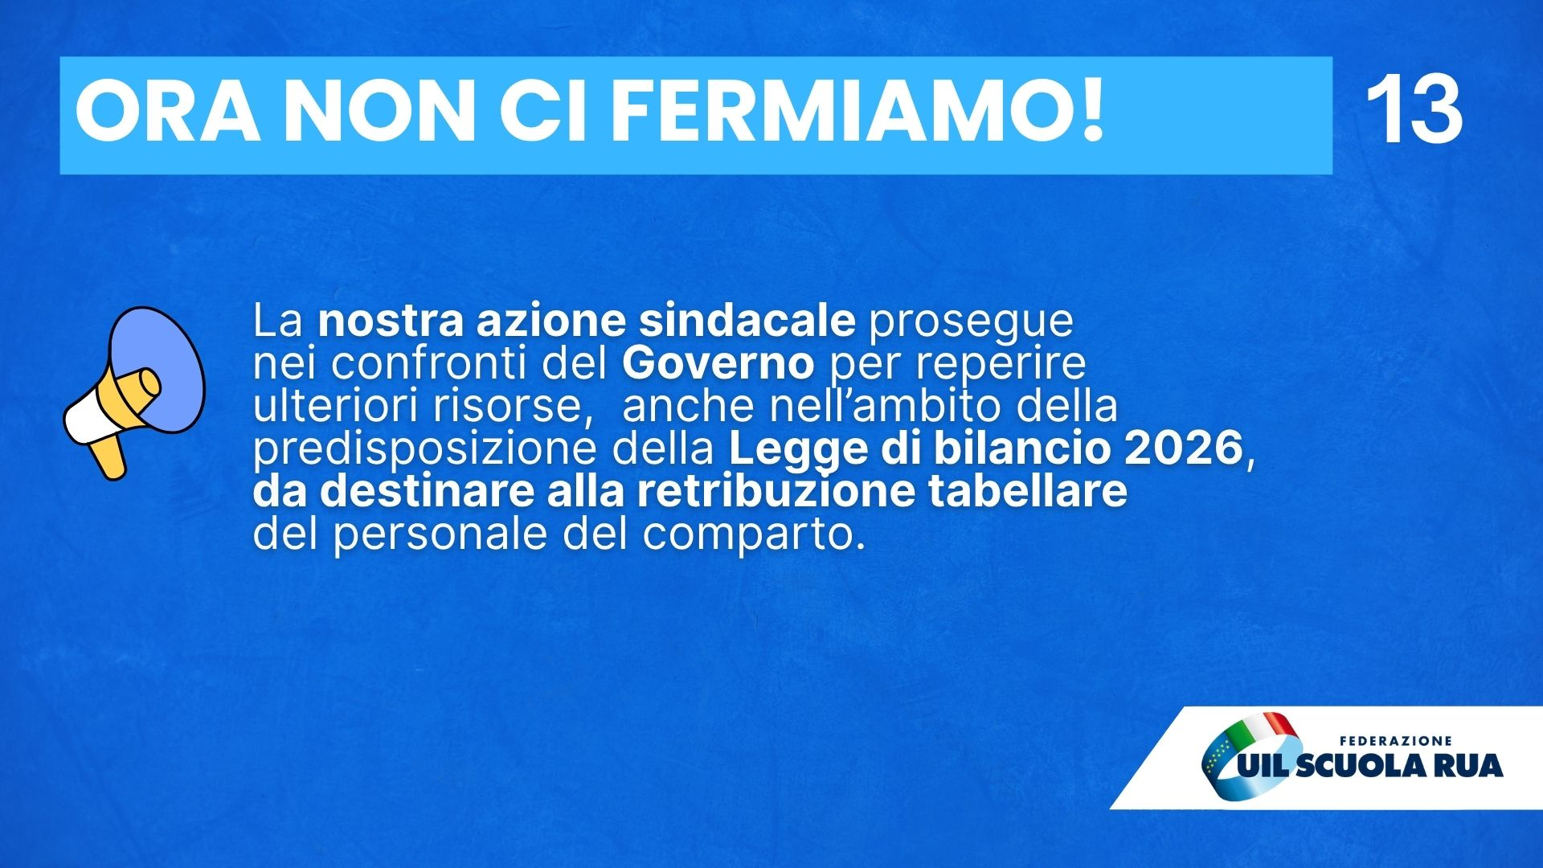
UIL PROVINCIALE PISA
Via Cisanello 145
E-mail:pisa@uilscuola.it

